Slide 1

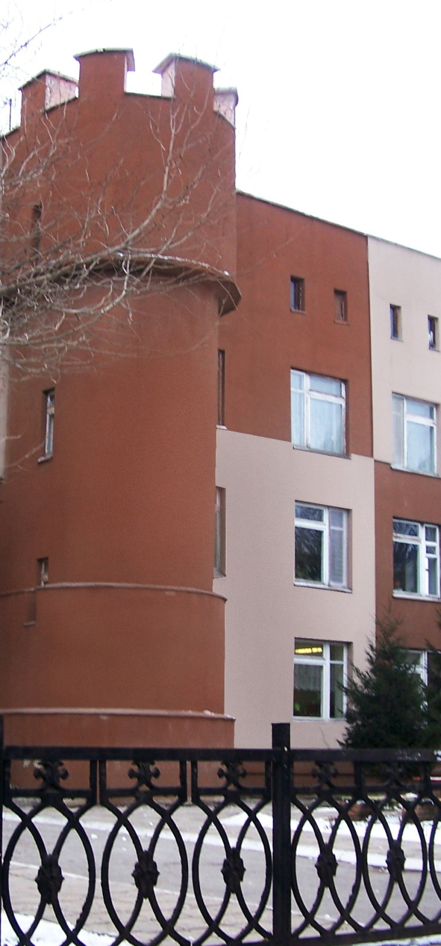
Форматы работы по ознакомлению детей дошкольного возраста с группой профессий
«Человек-техника»
муниципальное бюджетное дошкольное
образовательное учреждение
«ЦЕНТР РАЗВИТИЯ РЕБЕНКА –
ДЕТСКИЙ САД №455»
городского округа Самара
2020

Slide 2


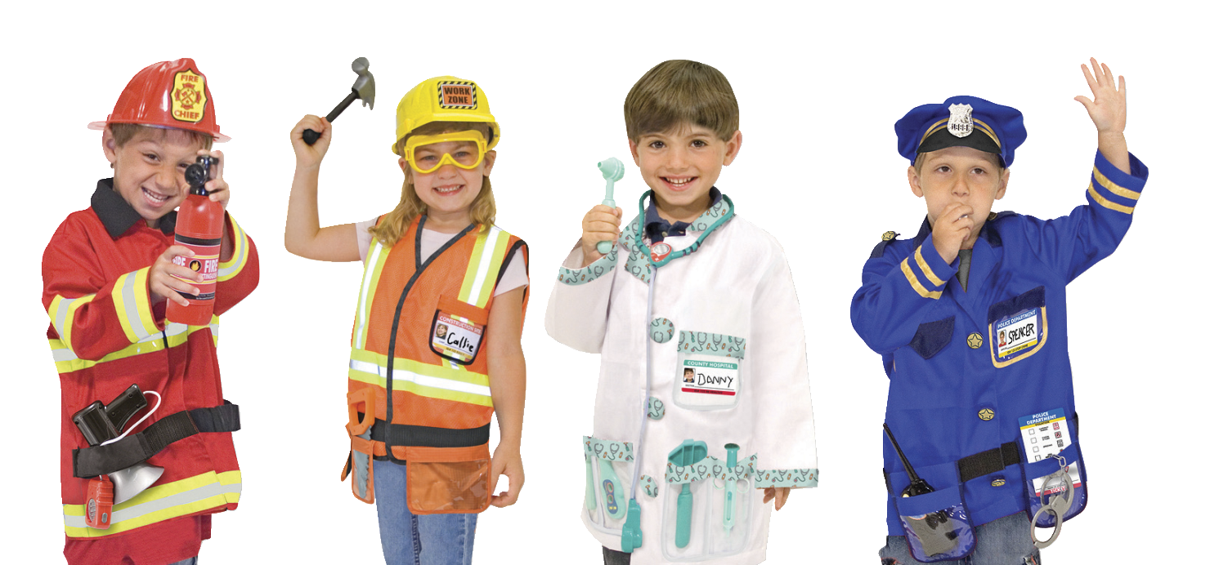
Актуальность
Организация процесса ознакомление с миром профессий и трудом взрослых с учетом региональных социально-экономических условий.

Slide 3
Цель проекта: Разработка форматов работы по ознакомлению детей дошкольного возраста с группой профессий «Человек-техника».
Задачи.
- Изучить проблемно-ориентированный анализ деятельности дошкольных образовательных организаций по ознакомлению с профессиями детей дошкольного возраста;
- Создать модель методического и организационно-педагогического сопровождения для детей дошкольного возраста по формированию системы представлений о труде взрослых, о назначении и содержании отдельных профессий;
- Создать систему взаимодействия с учреждениями по расширению представлений детей дошкольного возраста с профессиями группы «Человек-техника».
- Разработать и представить к использованию набор учебно-методических материалов для дошкольников, воспитателей, работников ДОУ, позволяющие реализовывать основную цель проектной деятельности на практике.

Slide 4
Новизна данного проекта
заключается в комплексном решении задач социально-педагогического направления. Введение в педагогическую практику развивающих технологий и принципиально новых форм работы с дошкольниками для формирования у детей дошкольного возраста первичных представлений о мире профессий и интереса к профессионально-трудовой деятельности
Ожидаемые результаты
- Изучен проблемно-ориентированный анализ деятельности дошкольных образовательных организаций по ознакомлению с профессиями детей дошкольного возраста;
- Создана модель методического и организационно-педагогического сопровождения для детей дошкольного возраста по формированию системы представлений о труде взрослых, о назначении и содержании отдельных профессий;
- Создана система взаимодействия с учреждениями по расширению представлений детей дошкольного возраста с профессиями группы «Человек-техника».
- Разработан учебно-методический материал для дошкольников, воспитателей, работников ДОУ, позволяющие реализовывать основную цель проектной деятельности на практике.

Slide 5
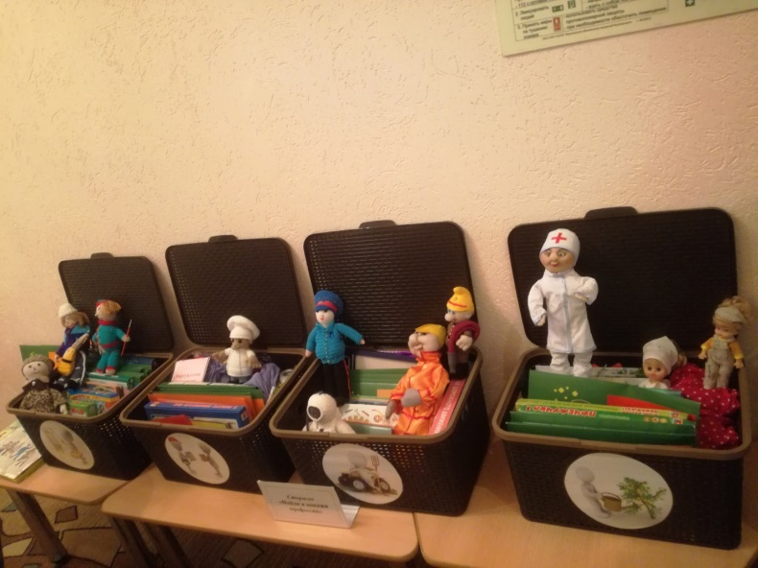
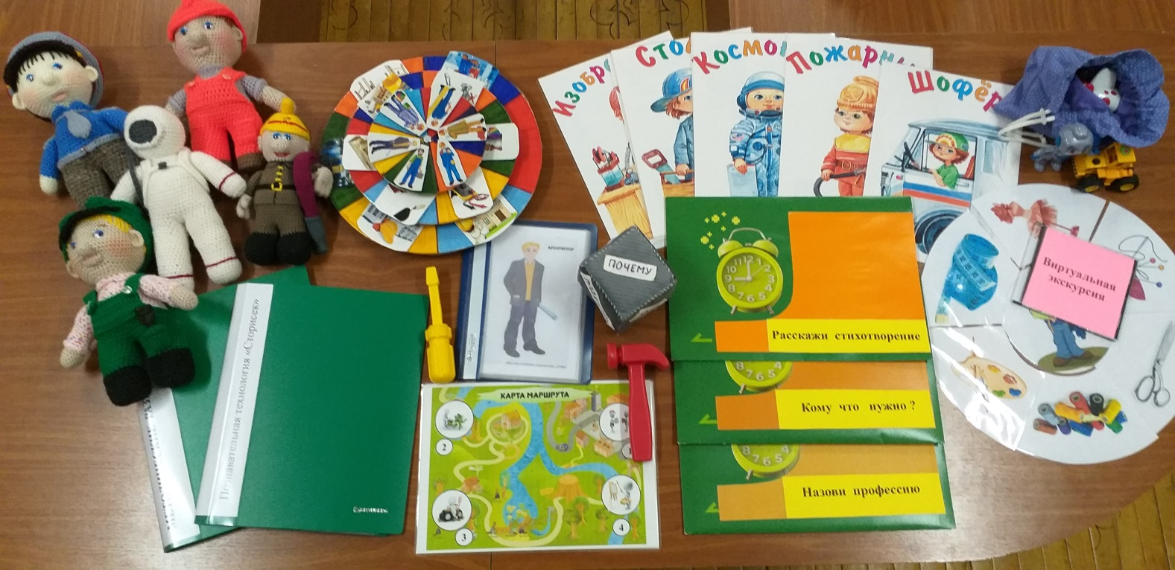
Технология «Сторисек» -
это комплект взаимодополняющих и взаимосвязанных материалов, направленных на всестороннее развитие детей.

Slide 6
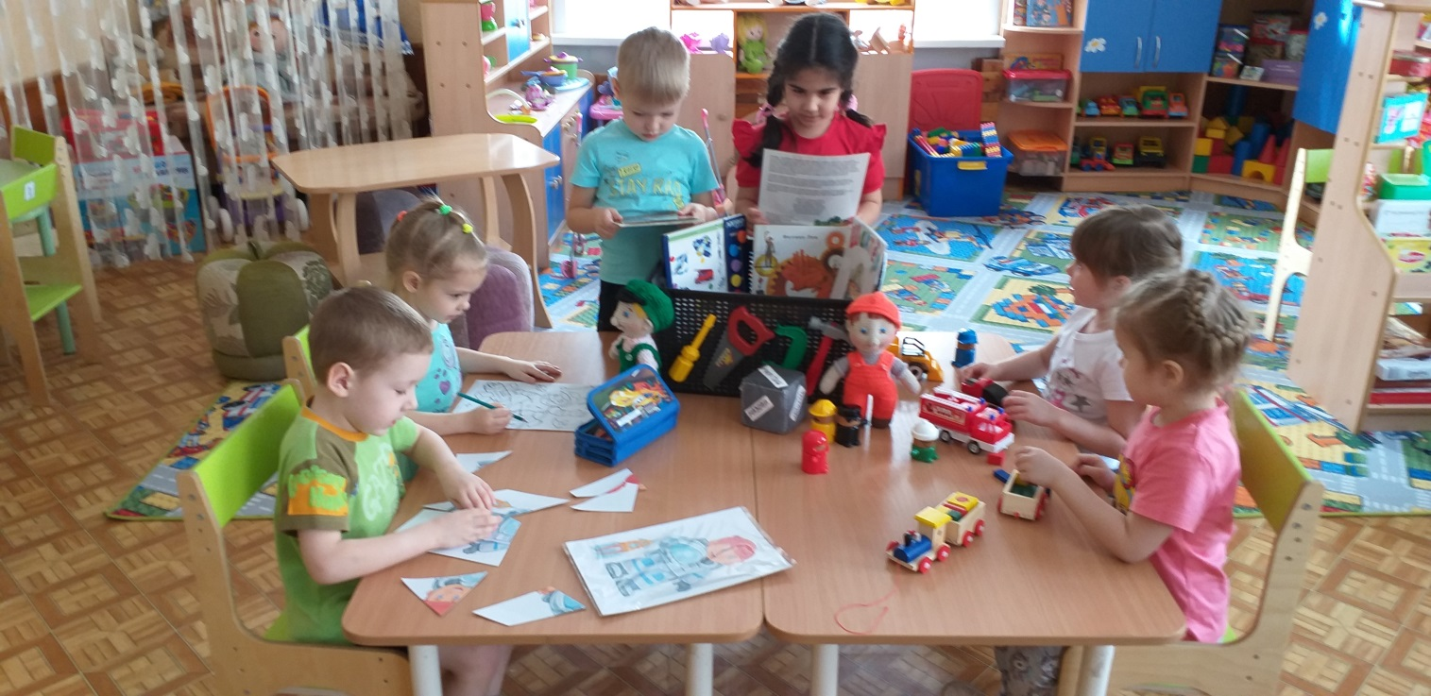
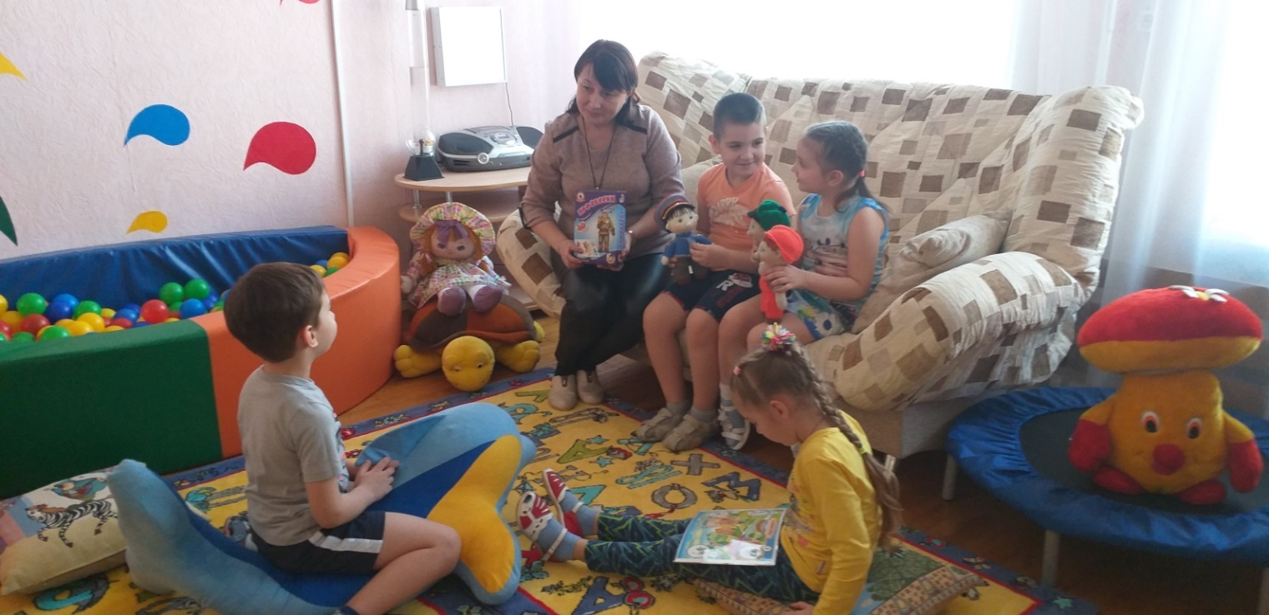
Совместная деятельность по созданию «Сторисека»

Slide 7
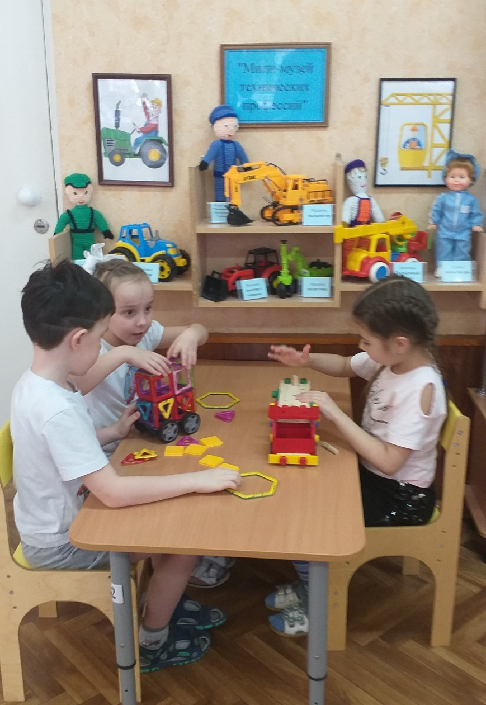
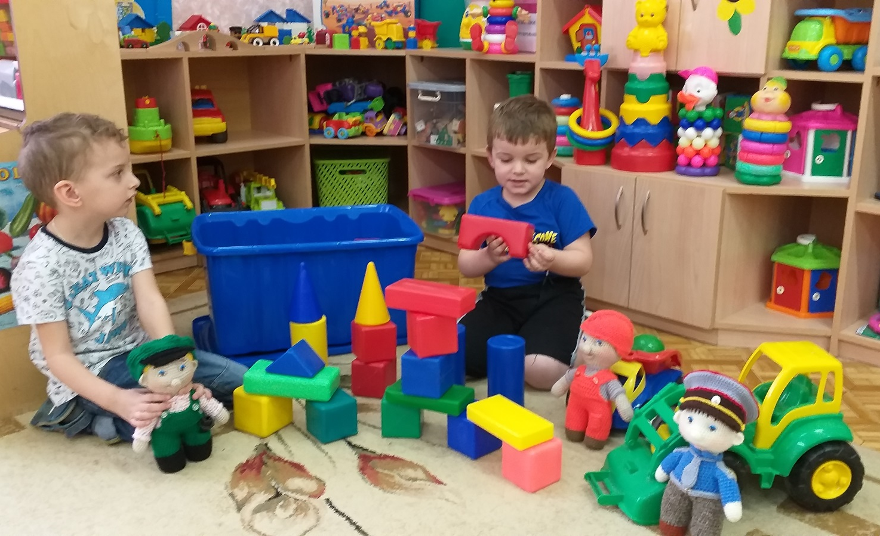
Мягкие игрушки помогают «оживить» сюжетно-ролевую и режиссёрскую игру
по ознакомлению детей с профессиями

Slide 8
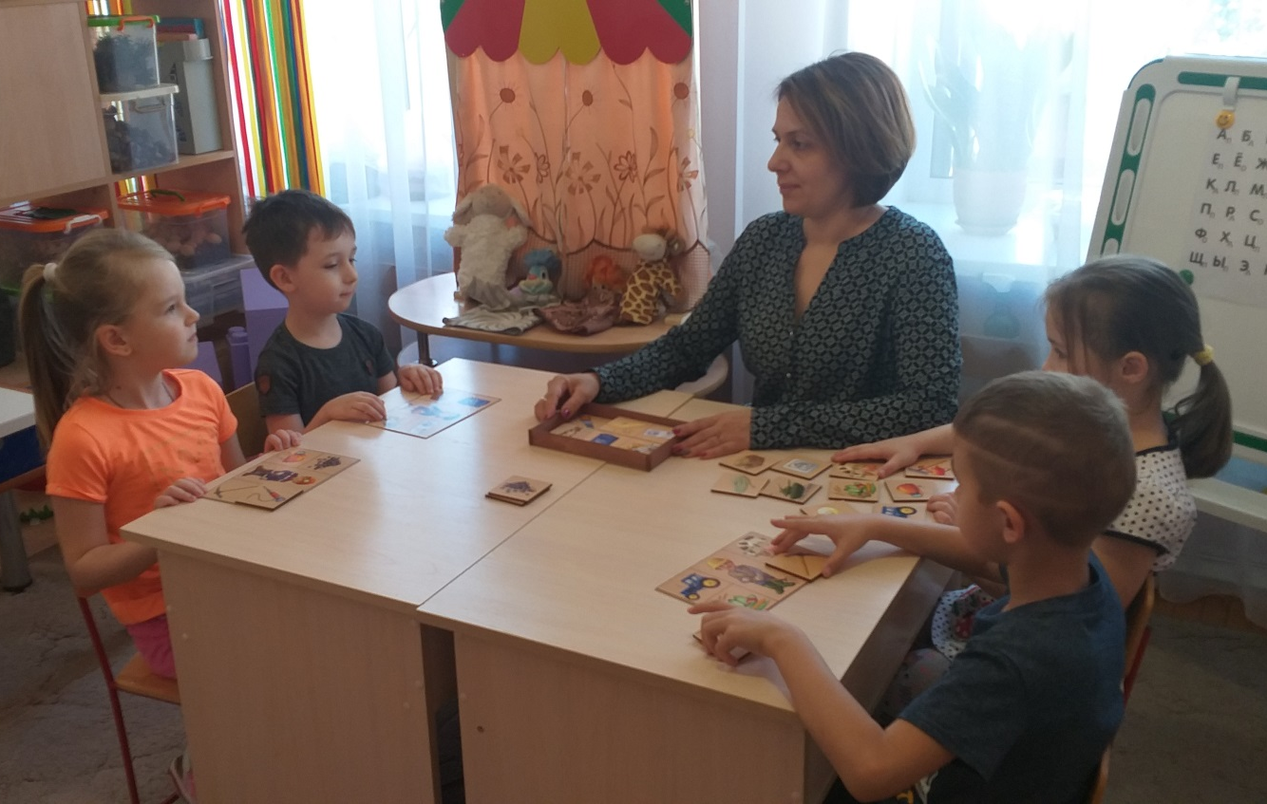
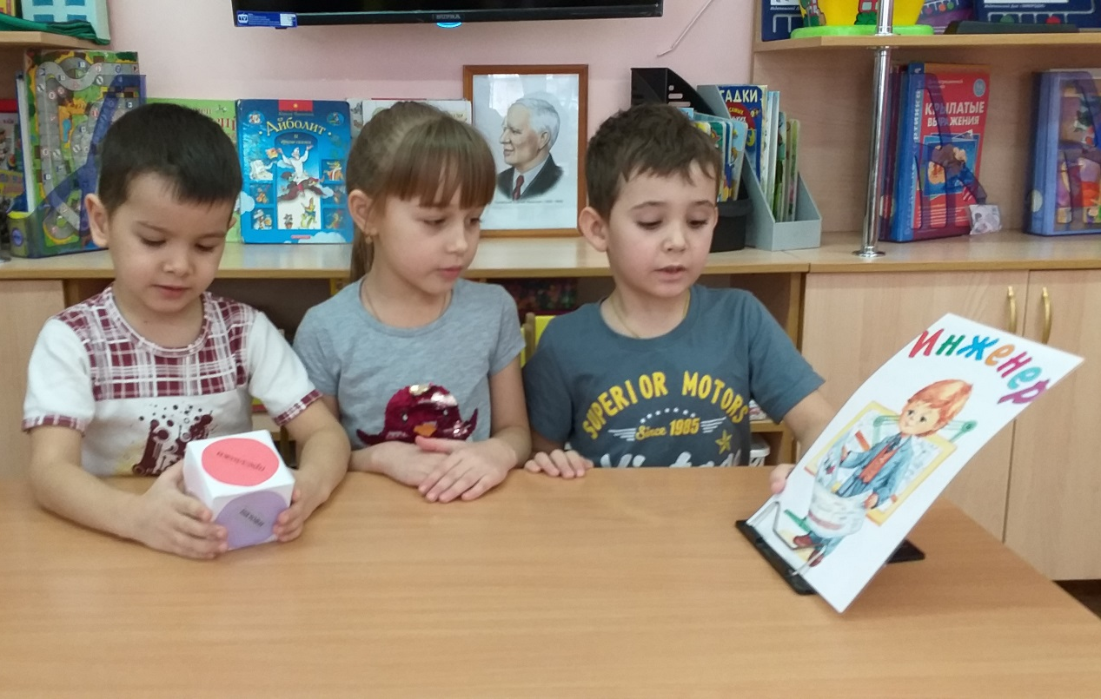
Лото «Профессии»
Кубик Блума

Slide 9
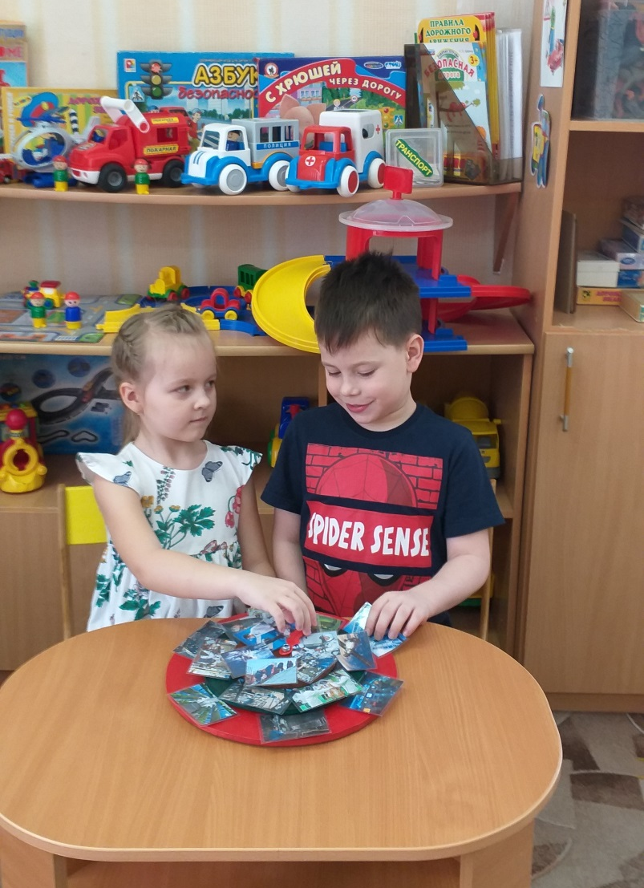
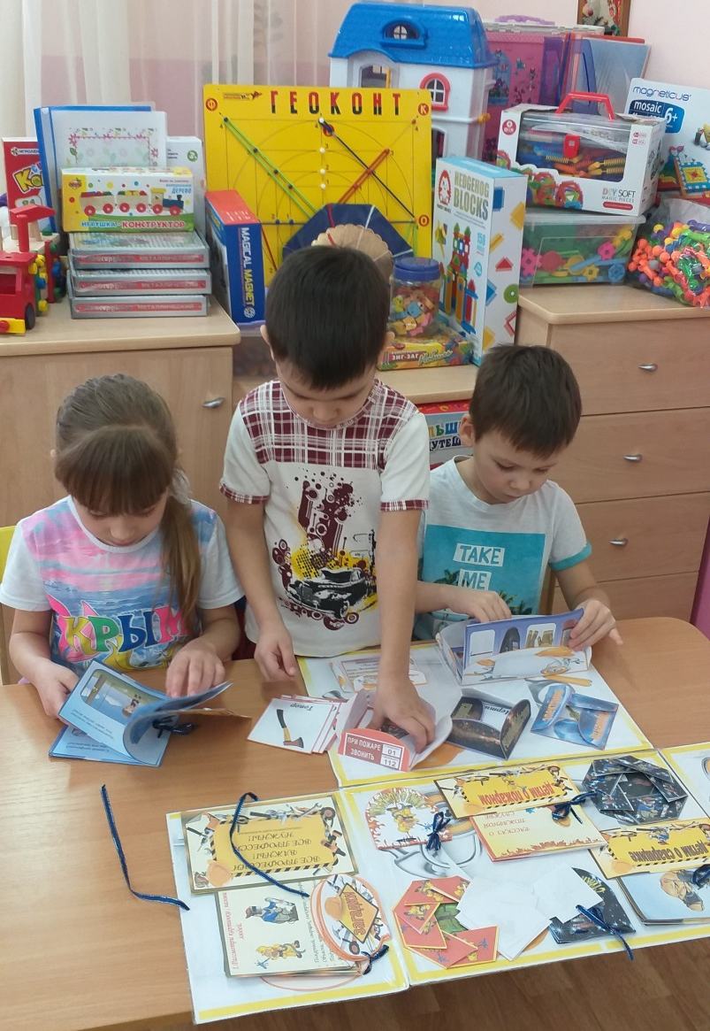
Лэпбуки
Круг Луллия

Slide 10
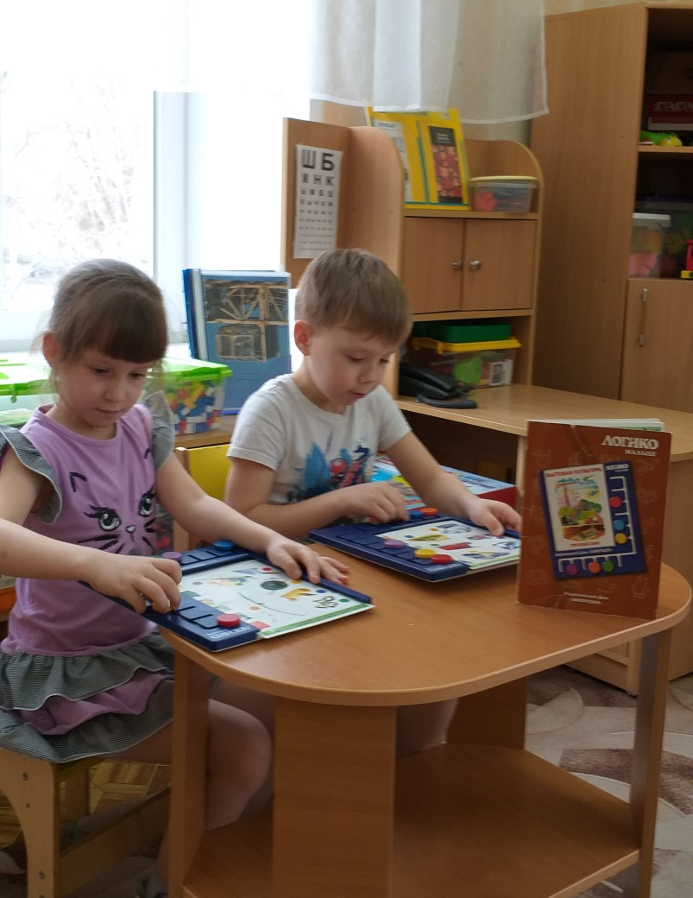
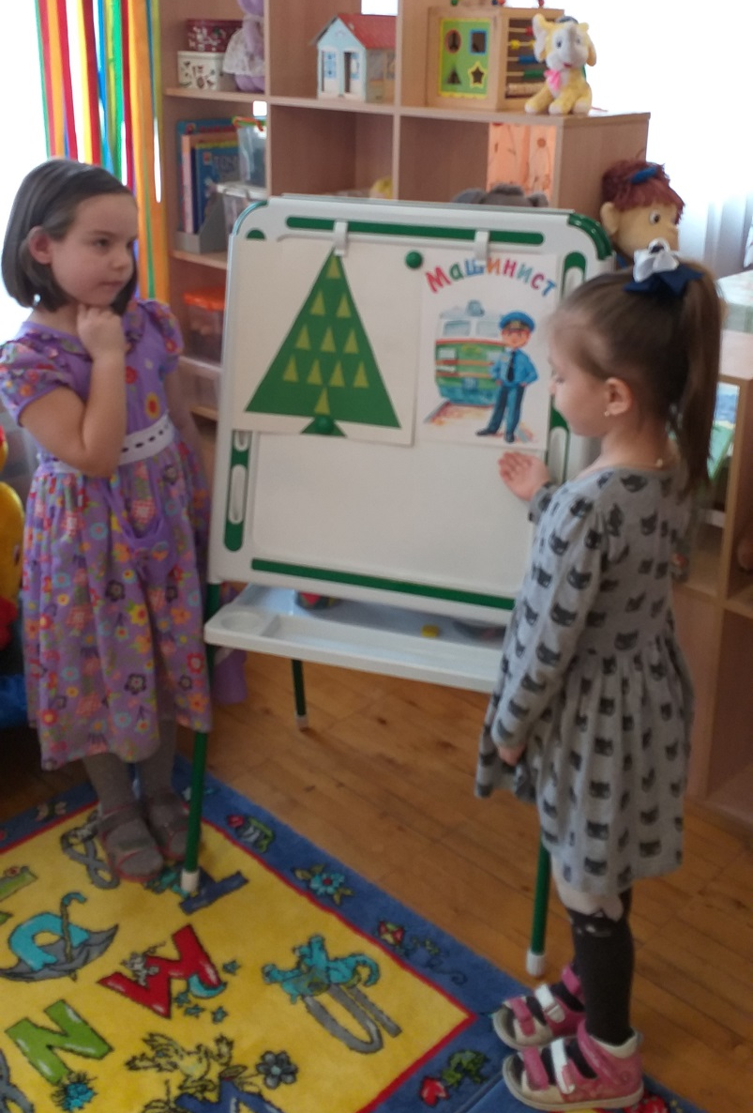
«Расскажи о профессии»
(прием «Синквейн»)
Логико-Малыш
«Профессии»

Slide 11
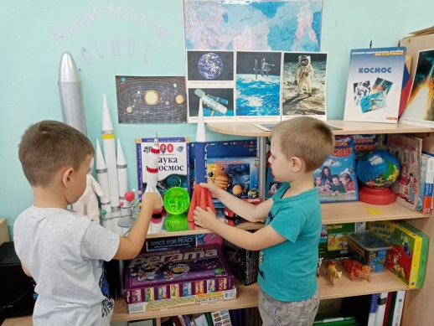
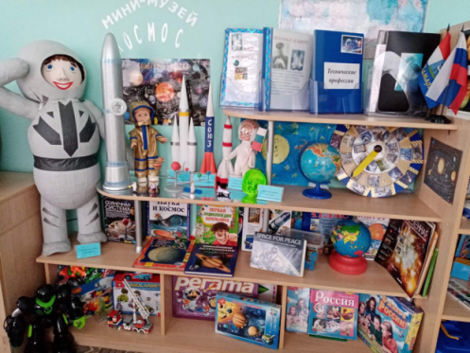
Технология
«Музейная педагогика»
Музей
«Самара космическая»

Slide 12

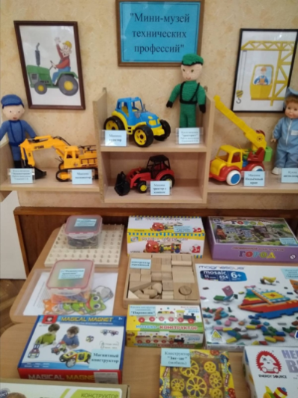
Технология
«Музейная педагогика»
Музей
«Все четыре колеса» (строительная техника)

Slide 13
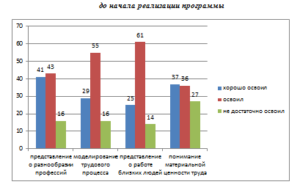
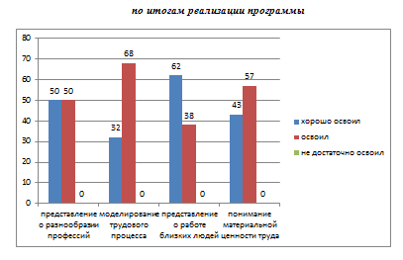
Результаты освоения системных знаний о труде взрослых детей подготовительной к школе группы
- сформировано у дошкольников представления о разных профессиях, о значимости профессиональной деятельности взрослых для общества;
- умеют отражать в игровой и продуктивной деятельности свои впечатления и знания;
- развиты познавательные, коммуникативные, творческие способности детей;
- сформировано бережное отношение к труду взрослых и его результатам.

Slide 14
Результаты освоения системных знаний о труде взрослых детей подготовительной к школе группы.
- сформировано у дошкольников представления о разных профессиях, о значимости профессиональной деятельности взрослых для общества;
- умеют отражать в игровой и продуктивной деятельности свои впечатления и знания;
- развиты познавательные, коммуникативные, творческие способности детей;
- сформировано бережное отношение к труду взрослых и его результатам.

Slide 15
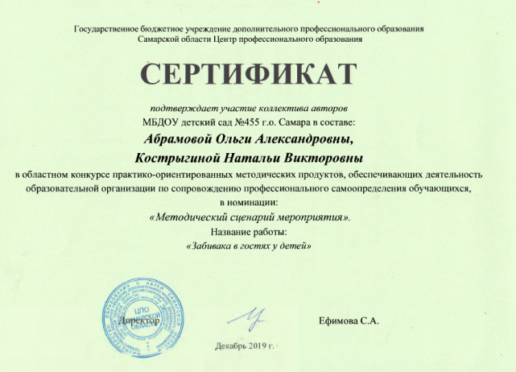
Участие в конкурсных мероприятиях педагогов ДОУ:
- II Международная научно-практическая конференция «Современное дошкольное образование: проблемы и перспективы развития» по теме «Мини музей»;
- Городской конкурс коллективных проектов «Я узнаю мир»;
- Областной конкурс практико-ориентированных методических продуктов, обеспечивающих деятельность образовательной организации по сопровождению профессионального самоопределения обучающихся (2 место).

Slide 16
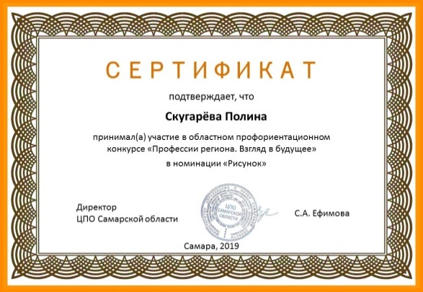
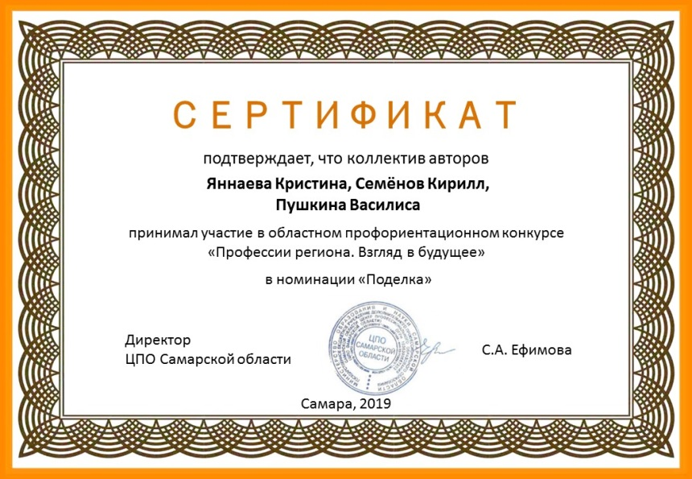
Участие в конкурсных мероприятиях воспитанников ДОУ:
- Районный конкурс «Мама, папа, я – творим космические чудеса!»;
- Областной профориентационного конкурса «Профессии региона. Взгляд в будущее»

Slide 17
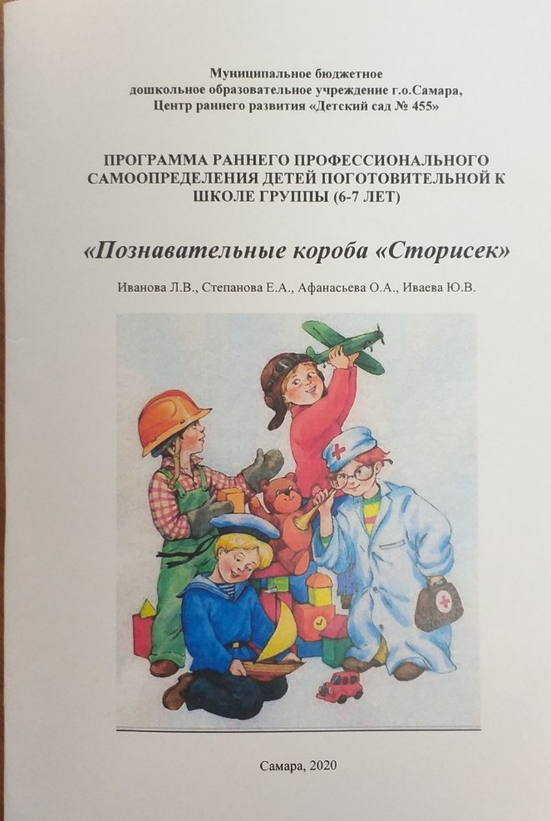
Методические
продукты

Slide 18

Спасибо за внимание!

